Slide 1


Slide 2
Câu 1: Câu nói nổi tiếng của Leenin về học tập?
H | Ọ | C | H | Ọ | C | N | Ữ | A | H | Ọ | C | M | Ã | I

Slide 3
Câu 2:Câu nói về mối quan hệ giữa học với hành?
H | Ọ | C | Đ | I | Đ | Ô | I | V | Ớ | I | H | À | N | H

Slide 4
Câu 3: Câu khẩu hiệu về việc muốn biết và muốn học?
M | U | Ố | N | B | I | Ế | T | P | H | Ả | I | H | Ỏ | I
M | U | Ố | N | G | I | Ỏ | I | P | H | Ả | I | H | Ọ | C

Slide 5
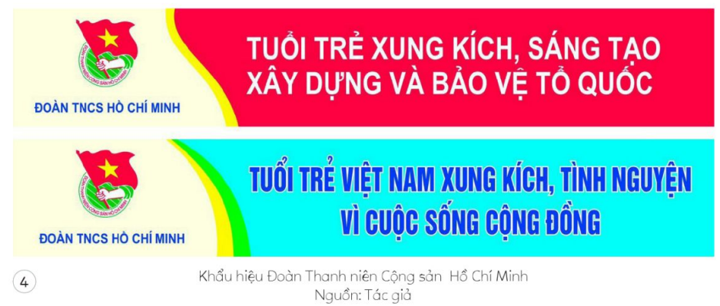
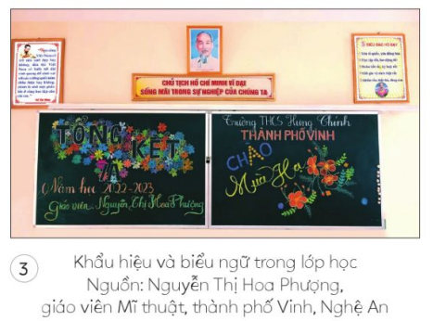
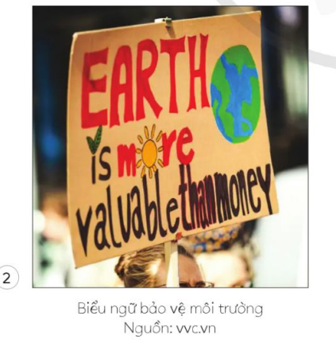
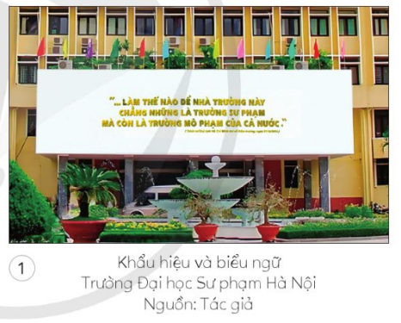

Slide 6
PHIẾU HỌC TẬP
Câu 1: Bố cục, màu sắc và kiểu chữ trong khẩu hiệu, biểu ngữ như thế nào?
...........................................................................................
...........................................................................................
Câu 2: Chỉ ra những hình thức trang trí trên khẩu hiệu, biểu ngữ.
............................................................................................
............................................................................................
Câu 3: Vai trò của nghệ thuật chữ trong thiết kế khẩu hiệu, biểu ngữ là gì?
...........................................................................................
...........................................................................................

Slide 7
- Khẩu hiệu, biểu ngữ là lời văn diễn tả ngắn gọn, cô đọng về một vấn đề nào đó trong xã hội.
Câu 1: Bố cục, màu sắc và kiểu chữ trong khẩu hiệu, biểu ngữ được sắp xếp giúp cho nội dung thông tin nổi bật rõ ràng.
Câu 2: Khẩu hiệu, biểu ngữ có nhiều chất liệu, hình thức trang trí khác nhau như: trang trí trên vải, trên tường, trên giấy.....
Câu 3: Nghệ thuật sử dụng chữ trong thiết kế khẩu hiệu, biểu ngữ bao gồm các hình thức sử dụng kiểu chữ cơ bản, chữ biến thể hoặc chữ cách điệu tùy theo mục đích của thông tin.

Slide 9
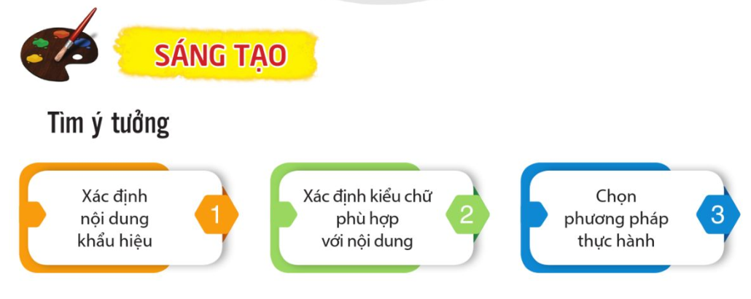

Slide 10


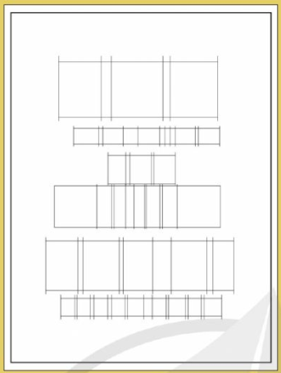






Slide 11
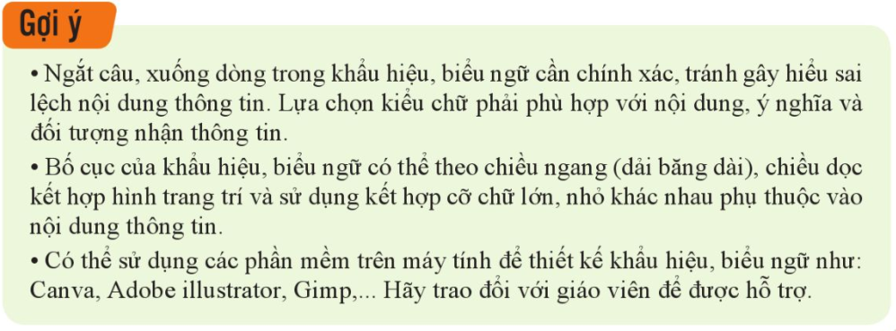

Slide 12



Tham khảo một số khẩu hiệu, biểu ngữ

Slide 13



Slide 14






1
Băng dài
3
4
Chữ nhật ngang
Mảng vuông
2
5
Chữ nhật đứng
Chữ nhật ngang

Slide 15


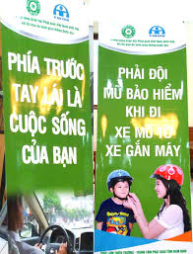

Slide 16
3. LUYỆN TẬP
- Em hãy chọn một chủ đề có ý nghĩa để thực hành kẻ, vẽ hoặc cắt dán một khẩu hiệu, biểu ngữ theo ý thích
- Yêu cầu:
+ khẩu hiệu, biểu ngữ phải có kiểu chữ phù hợp với thông tin.
+ Ngắt câu, ngắt dòng hợp lí, không làm sai lệch thông tin.
+ Có thể thiết kế trên máy tính bằng các phần mềm đồ họa.

Slide 17

+ Bố cục, cách sử dụng màu sắc, ngắt câu, ngắt dòng.
+ Thuận lợi và khó khăn khi thực hành thiết kế khẩu hiệu, biểu ngữ.
+ Thông điệp và ý nghĩa của khẩu hiệu, biểu ngữ?
+ Nhận xét góp ý cho sản phẩm của các bạn.

Slide 18
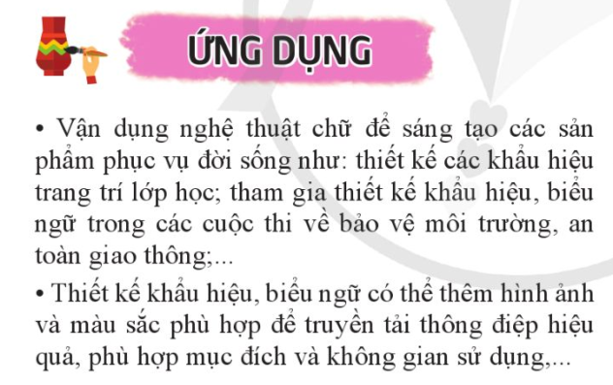

Slide 19
* Em cần nhớ:
- HS biết sử dụng tác phẩm của mình để ứng dụng, sáng tạo các sản phẩm phục vụ đời sống như: Thiết kế khâu hiệu trang trí lớp học, tham gia thiết kế khẩu hiệu biểu ngữ trong các cuộc thi về bảo vệ môi trường, an toàn giao thông...
- Khẩu hiệu, biểu ngữ và sản phẩm mĩ thuật ứng dụng để truyền đạt thông tin tạo ấn tượng mạnh cho người xem.
- Có nhiều cách để thiết kế khẩu hiệu, biểu ngữ đẹp như: Kết hợp các kiểu chữ, hiệu ứng hình ảnh, màu sắc và kích thước chữ khác nhau.
- Chuẩn bị cho bài học tiếp theo. Bài 8: Thiết kế bìa sách.
- GV nhận xét, đánh giá tiết học.

